Slide 1
计算机组成原理 重点难点复习

Slide 2
考试
题型及分值
单项选择题（10题，10%）
简答题（4题，20%）：1,5,6,9
计算题（5题，40%）：1,2,3,4,8,9
综合题（2题，30%）：4,5
考试方式
闭卷
时间110分钟
答疑时间
6月12日：9:00-11:00；6月16日：9:00-11:00，教4-511

Slide 3
第１章 计算机系统概论
基本概念
1.计算机系统及计算机系统的层次结构
2.硬件、计算机、主机、CPU、主存、 辅存、外部设备
3.软件、系统软件、应用软件
4.高级语言、汇编语言、机器语言

Slide 4
第１章 计算机系统概论
基本概念
5. 计算机组成和计算机体系结构
6. 存储单元、存储元件、存储基元、存储字、 存储字长、存储容量
7.机器字长、指令字长、存储字长
8. 计算机硬件技术指标：MIPS，CPI

Slide 5
第１章 计算机系统概论
重点
冯·诺依曼计算机的特点
计算机组成和功能
计算机硬件技术指标：MIPS，CPI

Slide 6
第１章 计算机系统概论
重点
如何区分存放在存储器中的指令和数据
取指令
取指阶段
访存
完成一条指令
分析指令
执行指令
执行阶段
访存
取指阶段取出的是 指令
执行阶段取出的是 数据

Slide 7
第2章 数据信息的表示
重点
1.机器中有符号数和无符号数的表示，±0 的表示
2. 各种机器数（原码、补码、反码、移码）的应用场合及其它们与真值的相互转换
如：寄存器的内容为 FF，当其分别表示为原码、补码、 反码、移码时所对应的真值分别为多少

Slide 8
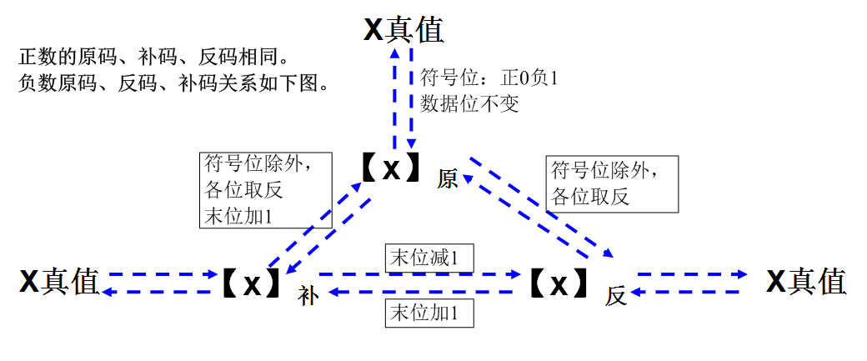
第2章 数据信息的表示
2. 各种机器数（原码、补码、反码、移码）的应用场合及其它们与真值的相互转换。
符号位在内，各位取反，末尾加1
【x】_{补}
【－x】_{补}
符号位在内，各位取反，末尾加1

Slide 9
第2章 数据信息的表示
重点
3.机器字长确定以后，对应定点机和浮点机中各种机器数的表示范围。
4. 海明校验码的编码和检错纠错。

Slide 10
第2章 数据信息的表示
难点
1.机器字长相同的条件下，补码比原码和反码能多表示一个负数（比如，-128）
2. 区分浮点数和补码表示的浮点规格化数（符号位和第一数位不同）
3.海明编码分组规则及校验位的设置

Slide 11
第3章 运算方法与运算器
难点
1. 移位运算在计算机中的特殊作用，以及不同机器数的移位规则
2. 定点补码加、减、乘（Booth算法）运算
3. 浮点补码加减运算

Slide 12
第４章 存储系统
重点
1. 存储系统的层次结构
Cache－主存和主存－辅存层次的作用
10 ns
20 ns
200 ns
ms
CPU
缓存
主存
辅存
（速度）
（容量）
缓存
主存
主存
辅存

Slide 13
第４章 存储系统
重点
1. 存储系统的层次结构
Cache－主存和主存－辅存层次的作用
2. 主存工作原理、Cache工作原理和程序局部性，存储器技术指标

Slide 14
技术指标
主存 容量 速度 带宽
Cache 容量 速度 访问效率
命中率 平均访问时间

Slide 15
第４章 存储系统
重点
1. 存储系统的层次结构
Cache－主存和主存－辅存层次的作用
2. 主存、Cache的工作原理及技术指标
3. 半导体存储芯片的外特性以及与 CPU 的连接

Slide 16
存储器与 CPU 的连接
(1) 地址线的连接
(2) 数据线的连接
(3) 读/写线的连接
(4) 片选线的连接
(5) 合理选用芯片

Slide 17
第４章 存储系统
难点
1.在可按字节和字寻址的存储器中，数据的存放方式不同
2.对于一定容量的存储器，按字节或字访问的寻址范围是不同的

Slide 18
如 16 MB （227位）的存储器
寻址范围
容量
按 字节 寻址
2²⁴= 16 M
2³
2²⁴ × = 2²⁷位
按 字（16位）寻址
2²³ = 8 M
2²³ × = 2²⁷位
2⁴
按 字 （32位）寻址
2²² = 4 M
2²² × = 2²⁷位
2⁵
24 位
字节 寻址
23 位
字（16位）寻址
字节地址
22 位
字 （32位）寻址
字节地址

Slide 19
第４章 存储系统
难点
1. 在可按字节和字寻址的存储器中，数据的存放方式不同
2. 对于一定容量的存储器，按字节或字访问的寻址范围是不同的
3. 不同的 Cache —主存地址映射，直接影响主存地址字段的分配、替换策略及命中率

Slide 20
总结：
c位
b位
Cache地址
标记
Cache块号
字块内地址
m 位
（1）直接映射
标记
字块地址
字块内地址
m-c位
c位
b 位
主存地址
标记
字块内地址
（2）全相连映射
m位
b 位
（3）组相连映射
标记
组地址
字块内地址
m-q位
q 位
b 位
m 位

Slide 21
第5章 指令系统
重点
1.指令系统的几个要素
操作类型、数据类型、地址格式和寻址方式
2. 机器指令的一般格式
定长指令：特点
变长指令（字节的整数倍）：特点
指令字中各字段的作用

Slide 22
第5章 指令系统
重点
3.不同的地址格式对访存次数、寻址范围的影响
4. 不同的寻址方式对操作数的寻址范围、有效地址
难点
1. 掌握设计指令格式的方法
2. 扩展操作码技术的运用

Slide 23
第6章 中央处理器
重点
1. CPU 的功能和硬件组成
2. CPU 工作周期和指令周期的概念
3. 一个完整的指令周期中的信息流程
4. 控制单元对不同的指令在取指、间址和中断周期中，发出哪些相同的操作命令，不同指令在执行周期的微操作

Slide 24
第8章 系统总线
重点
1. 有关总线的基本概念
什么是总线 总线上信息传输的特点
总线宽度 总线带宽 总线复用 总线传输周期
2. 如何对总线进行管理，包括总线仲裁和总线定时

Slide 25
（1） 集中式判优控制方式一 链式查询
① 总线授权信号BG串行地从一个I/O设备传送到下一个I/O设备。
② 优先级固定：离“总线控制部件”最近的优先级最高，最远的优先级最低。故优先级通过物理上的排队电路来实现的。
③ 设计简单：采用很少的几根线，就可按一定的优先级实现总线仲裁。易于扩充设备。
④ 若第J个设备中的接口电路出现故障，则第J个之后的都无法正常工作。即对电路故障很敏感。
⑤ 若优先级高的设备频繁发出请求，则优先级低的设备可能很长时间都无法得到总线控制权。

Slide 26
（2）集中式判优控制方式二 计数器定时查询
① 仲裁器接收到请求信号以后，在BS线为“0”的情况下，让计数器开始计数，计数值通过一组地址线发向各个设备。
② 每个设备接口都有一个“设备地址判别电路”，当地址线上的计数值与请求总线的设备地址相一致时，该设备将BS线置为1，获得了总线的使用权，此时中止计数查询。
③ 若从0开始，各个设备的优先级次序同“链式查询法”相同，此时优先级的顺序是固定的。（谁的地址小，谁的优先级就最高）
④ 若从中止点开始，则每个设备的优先级相等。
⑤ 可通过程序来设置计数器初值，动态来改变其优先级。即可编程。

Slide 27
（3）集中式判优控制方式三 独立请求
① 每个设备均有一对独立的总线请求线BRi，和总线同意线BGi。
② 仲裁器内设置排队电路。根据一定的优先级原则进行仲裁，以决定响应哪个设备。可编程。
③ 独立请求方式的响应速度最快。

Slide 28
第9章 输入输出系统
重点
1.主机与 I/O 交换信息的三种控制方式
难点
1.中断屏蔽技术的应用
2.中断系统的概念及流程

Slide 29
第9章 输入输出系统
重难点
1. 掌握各种中断技术，实现多重中断需配置哪些硬件
2. 响应优先级和处理优先级的区别

